Slide 1
台灣首府大學 Taiwan Shoufu University
優質休閒產業特色大學
餐旅管理學院 * 教育與創新管理學院

Slide 2
獨特創新典範 深獲教育部肯定
【案例分享暨討論】 台灣首府大學：蓮潭會館(20分鐘) 案例討論(40分鐘) | 主持人：中華民國私立大學校院協進會李天任理事長 主講人：陳響亮校長
【案例分享暨討論】 輔仁大學：境外辦學(20分鐘) 案例討論(40分鐘) | 主持人：中華大學戴曉霞教授 主講人：輔仁大學侯永琪教授
【案例分享暨討論】 成均館大學：三星人才基地(20分鐘) 案例討論(40分鐘) | 主持人：中華民國國立大學校院協會吳濟華秘書長 主講人：逢甲大學邱創乾副校長
教育部104年3月28日首次舉行「高教創新轉型論壇：他山之石-創新經營成功案例探討」

Slide 3
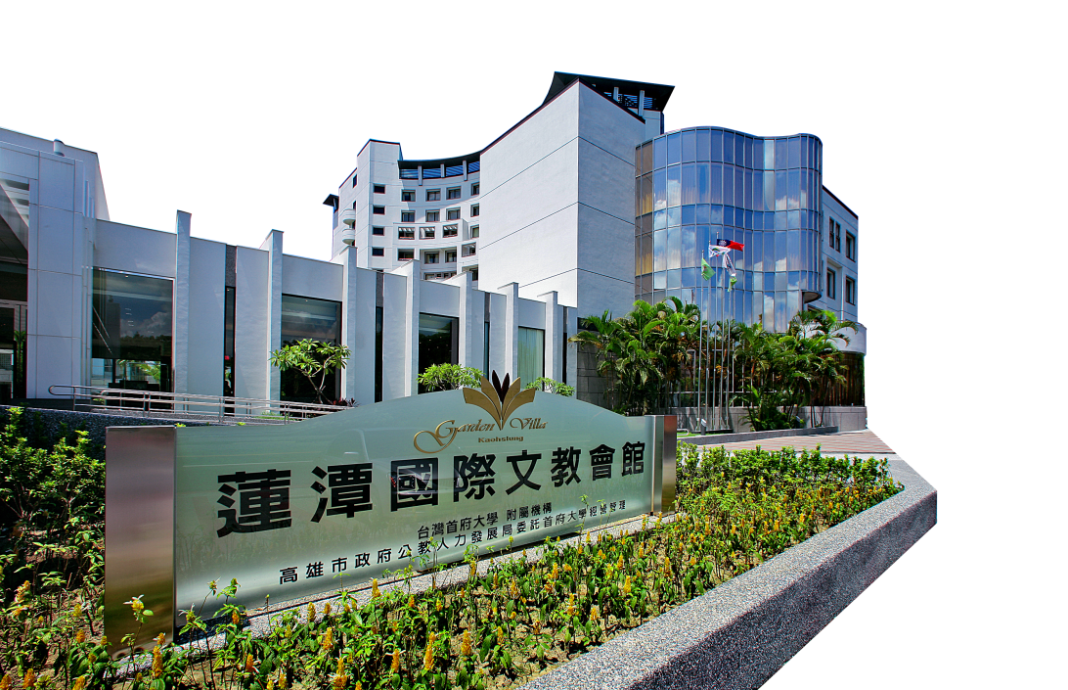
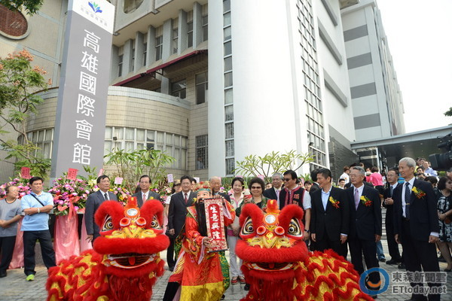
五星級辦學特色 僅此一家別無分號

Slide 4
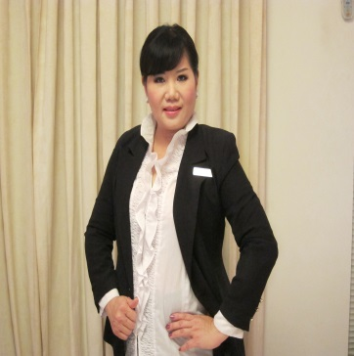
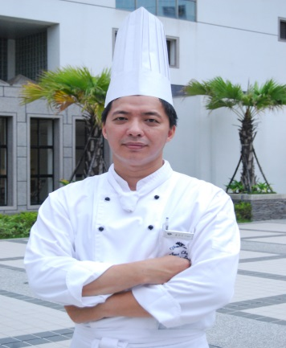
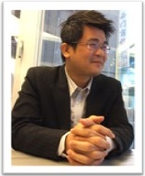
學用合一
師徒相承
全國唯一！
名師匯集傳承技藝及涵養
鍾佩芬
爭獎常勝 實作達人
學用合一
產學雙師
師徒導師
一路相隨
盧保吉
資深主廚 蓮潭烘焙推手
陳國安
府城文創旅店實踐者

Slide 5
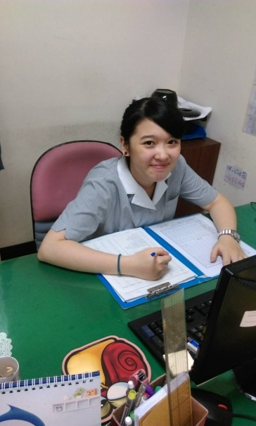
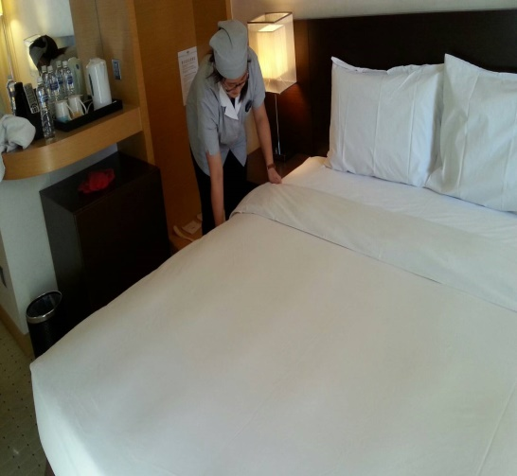
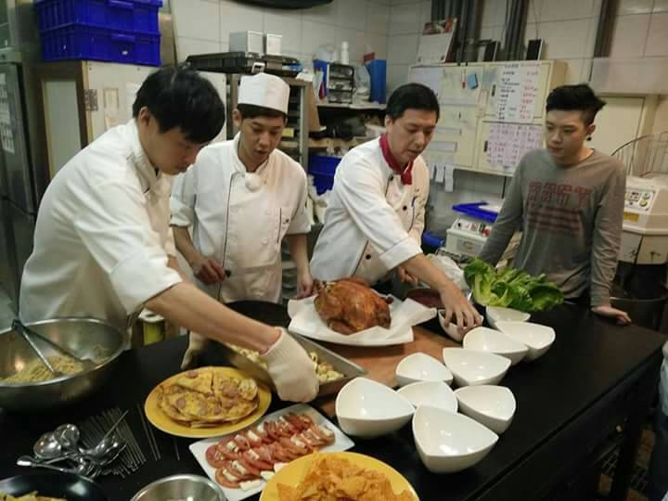
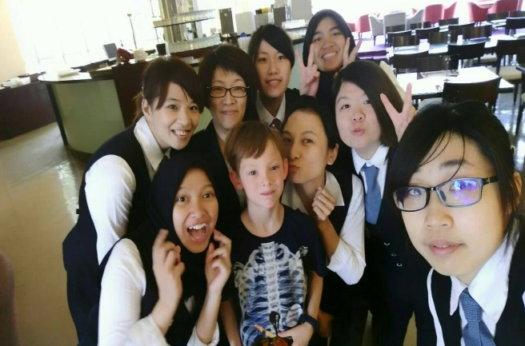
獨特學習經驗：自家星級飯店
服務與管理端皆可實習
入學即是就業 畢業具有專業

Slide 6
學習管道多元 培養專業能力
日間部四年制學士班~~非進修部、二專、五專...等
大學綜合班制 ：深化培養專業能力，發展未來職能

Slide 7
全國首創 國立私立攜手交換
所有人皆具資格申請至國立大學整學期上課
台北商業大學
澎湖科技大學
高雄大學
台東大學
台中科技大學
台灣首府大學
無差別待遇 與該校生同時學習課程
學分全數認可 課程多元
無須額外費用
只需要準備： 放開學習！ 學習放開！

Slide 8
豐富學經歷各種體驗
你可以透過交換生，做到
台北商業大學
澎湖科技大學
高雄大學
台東大學
台中科技大學
台灣首府大學
隨著飯店的腳步
迌歸台灣
跟著大學的學習
體驗易界人生
思鄉不用情怯
返鄉片段
勇敢踏出去、開闊人生視野

Slide 9
實習場域任選 未來就業鋪路
本校直屬飯店
蓮潭國際會館、高雄國際會館
北中南東各區域飯店
台北晶華、遠東香格里拉、六福皇宮、台北圓山…等
雲品酒店、日華金典、長榮桂冠、威汀城市…等
台南晶英、大億麗緻、台南桂田、台南遠東…等
君鴻酒店、高雄福容、義大皇家酒店、漢來飯店…等
蘭城晶英、礁溪老爺、礁溪長榮…等
理想大地、遠雄悅來、台東桂田、知本老爺…等
全台星級旅館
只要有意願皆能選擇
北部學生選擇優先

Slide 10
另類選擇 多樣發展
相關服務業群
亦可涵蓋餐飲、烘焙、觀光、休閒…等
河邊餐飲集團、丹堤咖啡、東東宴會集團、墨力國際 喬治派克
、各式星級烘焙坊、觀光綜合旅行社、航空運輸服務、導遊&領隊專業導覽人員、六福村、義大遊樂世界、劍湖山世界、南元農場
相關產業就業 無往不利、行走自如
~替未來開啟另一扇窗~
~替人生點亮一盞光明燈~

Slide 11
多元入學管道
獨招入學
不分群組、依興趣選擇科系
學測繁星
四技推甄
外語英語、商管、餐飲群
學用合一
直屬飯店實習、職場無縫轉銜
禮賓接待、創業行銷學程
國立大學收費，擇優全免
國內外大學、交換生
工讀媒合、工作條件有保障

Slide 12
入學優待與優勢
獎學金比照國立大學收費
美國飯店業協會國際證照
01
02
師徒制
學習與習藝結合
08
03
出國交換學生及海外實習就業
協助生涯規劃、職涯輔導及研究所升學輔導
07
04
國立大學免費交換學習
06
05
優先甄選參與專題或產學計劃、大專生計劃
優質星級飯店實習及工讀機會
Notes:
使用方法： 【更改文字】：将标题框及正文框中的文字可直接改为您所需文字 【更改图片】：点中图片》绘图工具》格式》填充》图片》选择您需要展示的图片 【增加减少图片】：直接复制粘贴图片来增加图片数，复制后更改方法见【更改图片】 【更改图片色彩】：点中图片》图片工具》格式》色彩（重新着色）》选择您喜欢的色彩

Slide 13
每年辦理『旅館達人競賽』，豐富獎金等您來挑戰！

Slide 14
說明完畢 敬請指教
適合念什麼科系?
學雜費多少? 有減免嗎?
有沒有提供住宿? 空間&設備?
課程選擇多嗎? 難不難?
有海外交換或實習嗎?
有什麼社團活動?
選擇就業：錢多、事少、離家近
選擇大學：學費低、課程多、資源廣
~~~粉重要~~~

